Slide 1




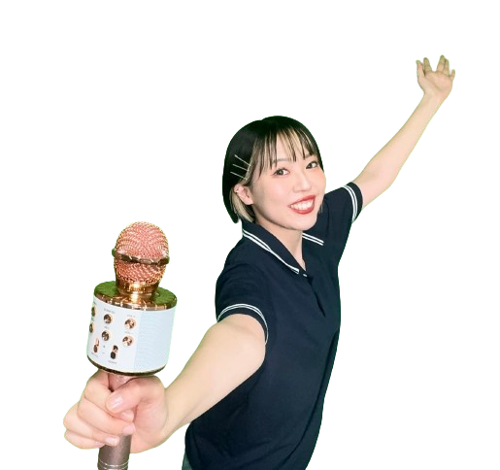

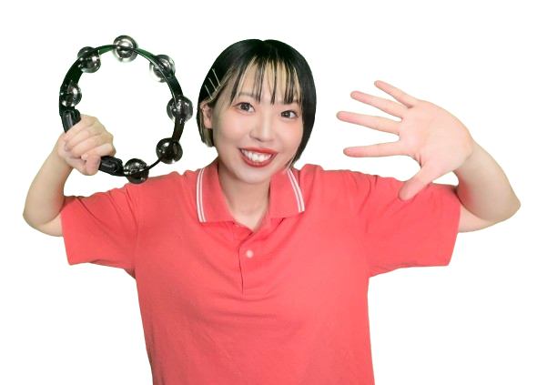


音楽や体操をご一緒に！
はたつんの歌の会！
懐かしの名曲をご一緒に♪
リズムに乗って体を
動かしましょう☆
14:00～15:00
開 催 日
24
8
土
月 日
はたつん介護士

